Slide 1
Välkommen till Ledarforum!

Slide 2
Nuläge organisationsförändringen
2024-06-20, Ledarforum

Slide 3
En liten bakåtblick
Skapa en stabilitet i organisationen
Rekrytera chefer
Skapa tydlighet och struktur i organisationen
Skapa balans mellan en stabil och utvecklande organisation
Bygger på formeringsresan
Notes:
Syfte med organisationsförändringen

Slide 4
Socialförvaltningen 2024
Vi bygger en modern organisation utifrån hur samhället ser ut idag och den utveckling vi ser framåt. Det handlar om förbättrad struktur, kvalitet, resursanvändning och vår förmåga att vara en attraktiv arbetsgivare. Med fullt fokus på vårt kärnuppdrag.
Med den nya organisationen möjliggör vi ett mer förebyggande arbete där vi kan erbjuda stadens invånare tidiga insatser för en ökad självständighet.
Genom nya samarbetsytor och verksamhetsområden frigör vi vår fulla potential som organisation och som enskilda medarbetare. Tillsammans utnyttjar vi den erfarenhet och kompetens som vi har.

Slide 5
Vart är vi i processen?
Uppbyggnad av organisation (organisationsträd)
Befattningar & kravprofil
Antal medarbetare på vilka befattningar & vart
Delegationsordning
Arbetsinstruktion
Intresseanmälan
Startdatum
Praktisk hantering
Uppföljning och utvärdering
Notes:
Vad har vi klarat av, de gröna. Kommer göra nedslag lite senare på den Antal medarbetare på vilka befattningar & vart. Nu är vi framme vid praktisk hantering.
Delegationsordningen och arbetsinstruktionen har varit uppe på samverkan, lite justeringar kommer göras och kommer sedan beslutas på socialnämnden innan den nya organisationen börjar gälla.

Slide 6
Resultat av matchningen till intresseanmälningar
Bygger på att möta kravet i den nya organisationen
Matchning mot kravprofiler med inputen från faktainsamlingen
Genomfördes den 14:e och 15:e maj
Sett till helheten för socialförvaltningen
92 intresseanmälningar = 17 % av medarbetarna i socialförvaltningen
Samverkad med de fackliga organisationerna

Slide 7
Resultat av matchningen till intresseanmälningar
1:a handsval
2:a handsval
3:a handsval
5:e handsval
Annan matchning
Vakant
Notes:
För alla chefstjänster i den nya organisationen har de som erbjuds tjänsten bli erbjuden sitt förstahandsval, förutom en som blir erbjuden sitt andrahandsval.
För övriga som kommer erbjudas en vakant tjänst kommer 26 bli erbjudna förstahandsval, 3 sitt andrahandsval, 3 sitt tredjehandsval, 1 sitt femtehandsval samt 3 ett erbjudande som de inte lämnat intresse för. Det innebär att närapå 3 av fyra av dessa blir erbjudna sitt förstahandsval.
6 vakanta tjänster som behöver rekryteras. Teamledare, enhetschef samt utredare då det saknades medarbetare som uppfyllde kravprofilen

Slide 8
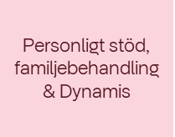
Första linjen/insatser och service – Resultat matchning
Verksamhetschef
Mikael Bogarve
Verksamhets-koordinator:
Cecilia Zaar
Administratör:
Maria Jäger
EC: Alma Hodzic
EC: Alma Begic
EC: Vendela Hagberg
EC: Anette Waern
EC: Katarina Krantz Jahrl
EC: Carina Cronqvist
EC: Angelina Lazarova
EC: Vakant
Mobila Teamet + ANDTS
TL: Marika Jannerfjord, Annelie Böök Nilsson
TL: Linda Gabrielsson
TL: Lotta Engstrand
Maria Skåne Nordväst
Karpen sysselsättning socialpsykiatri
Personligt stöd, familjebehandling & Dynamis
Personligt stöd, familjebehandling & Dynamis
Utrednings-team familjerätt
Familjefrid
Rådgivningen
Uppsökarna
KRAMI
Familjepunkten
Barnahus
Västergård
som omfattar 12-steg, KBT och flexibla teamet
Råd- och stödkoordinatorer
Familjecentraler
Samordningsuppdrag
Familjehuset
Case Manager
Samverkan och uppföljning familje-rådgivning
Samverkan med föreningar

Slide 9
Andra linjen/myndighet – Resultat matchning
Verksamhetschef
Ulrika Skeppstedt
Verksamhets-koordinator: Vakant
EC: Angelina Pavlova
EC: Marie Säfstrand
EC: Sara Hjert
EC: Petra Hellberg
EC: Jenny Nilsson
EC: Victoria Anderberg
EC: Monica M. Borg
EC: Sara Svegin Öhman
TL: Anna Pålsson, Monika Heideman
TL: Emelie Dahlstedt
Manuel Henriquez
TL: Linnea Borg,
Marie Nilsson
TL: Maria Eriksson,
Vakant
TL: Mimmi Gren
TL: Emelie Dahlstedt
Manuel Henriquez
TL: Anja Kristensen,
Henrik Nelson
TL: Sebastian Johansson
TL: Sara Österberg,
Vakant
TL: Anja Kristensen,
Henrik Nelson
TL: Sebastian Johansson
TL: Sara Österberg,
Vakant
Administratör: Sibel Kukish, Marie Sjöberg
Administratör: Therese Nilsson
Mottagningen
Utredning & uppföljning
Utredning & uppföljning
Utredning & uppföljning
Utredning & uppföljning
Utredning & uppföljning
Familjehem
Familjehem
Socialjour
Utredning & uppföljning
Utredning & uppföljning
Utredning & uppföljning
Utredning & uppföljning
Utredning & uppföljning
Skolfam
Stöd till placerade barns föräldrar
KRIM
Jour och rekrytering

Slide 10
Boende – Resultat matchning
Verksamhetschef
Anita Svantesson
Metodstödjare
Verksamhetskoordinator:
Cecilia Zaar
EC: Diana Koroknai
EC: Vakant
EC: Klara Nilsson
EC: Petra Nilsson
EC: Daniel Pettersson
EC: Vakant
EC: Carina Lindqvist
Administratör: Helena Sjöstrand, Ann-Charlotte Haslam, Eva Andersson Lind,
Malin Kideström, Matilda Johansson
TL: Nikki Malmsten
TL: Vakant
Maria Sol BSS
Fenix
Hebsackersgatan
Carnot
Malmögatan
Stödboende
Barn och unga
Kristianstadgatan
Villan
Plutogatan BSS
Bostad först
Sköldenborg
Elineberg
Plutogatan 11
Boende-koordinator
Natt-teamet
Boendestöd
för hyresgarantier, kommunala kontrakt och träningslägenheter
Sörengruppen
arbetsträning

Slide 11
Organisationsöverblick – Resultat matchning
Socialdirektör
Verksamhets-koordinator: Vakant
Bitr. Förvaltningschef Jessica Granquist
Chef
Chef
Utveckling & innovation
Chef
Säkerhet
Fastighet och service
PART
Första linjen/ insatser och service
Andra linjen/
myndighet
Boende
Stab
Ekonomi
Kommunikation
HR

Slide 12
Stab – Resultat matchning
Stabschef - Gunilla Christiansson
TL op. Kansli:
Frida Andersson
TL op. Verksamhet adm.:
Anna Åkerman
TL op. Digitalisering:
Jonas Lindelöf
Chef
Tillstånd
Nämndssekr.:
Hanna Hall
Utredare:
Vakant
System-förvaltare
Vakant
Utredare:
Kristin Holm,
Cathrin Andersson,
Marie Cederberg
Verksamhets-controller:
Viktoria Pommer

Slide 13
HR – Resultat matchning
HR-chef – Karolina Håkansson
HR-utvecklare: Kristina Wallin
HR-konsult: Vakant
HR-konsult: Vakant
HR-administratör: Vibeke Tigerhielm Sylvan
Notes:
HR-organisationen förändras i denna organisationsförändring. Detta för att möta de krav som ställs i den nya organisationen.

Slide 14
Observation
Nya namn på vissa tjänster
Alla fick inte sina förstahandsval
Möjlighet för medarbetare inom socialförvaltningen att växa
Några namn finns inte med
Omtanke med våra kollegor där vi i dialog ser på olika lösningar
Alla erbjuds arbete
Viktigt att rekrytera efter kravprofiler

Slide 15
Frågetecken gällande lönesättning
Mail från socialdirektören har gått ut
Ny lönesättning är baserat på marknadsläge (omvärldsanalys), uppdrag och tidigare lön
Grundar sig på principerna i våra löneavtal (bilaga 1 till HÖKarna) där översyn av lönen görs
Alltid arbetsgivaren som erbjuder och sätter lön
Ingen har behövt gå ned i lön

Slide 16
Anställningsavtal
Nya anställningsavtal kommer skrivas
Börjar gälla den 1:a oktober
Då organisationsträdet inte är klart kommer placerad för närvarande inte bli rätt
Det kommer justeras när det nya organisationsträdet är implementerat i lönesystemet

Slide 17
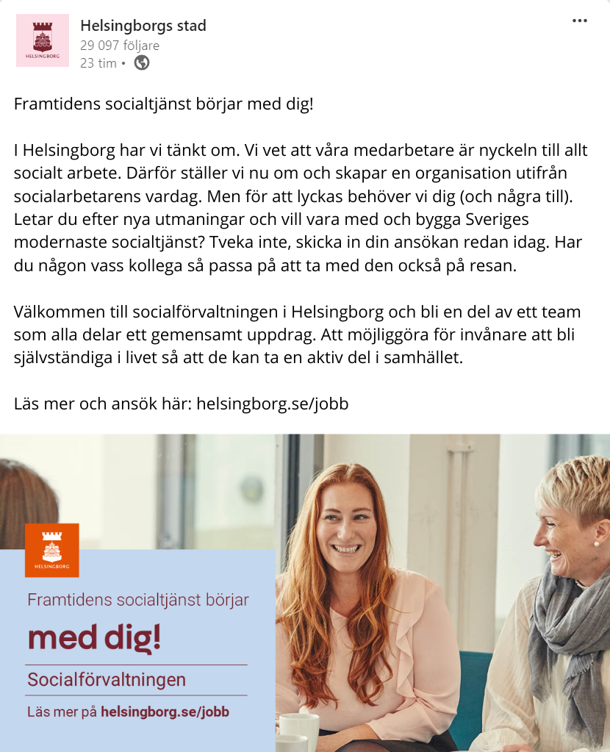
Rekrytering
Gemensam annonsering kommer ske
Rekrytering sker med fokus på
organisationsförändringen

Slide 18
Antal medarbetare på vilka befattningar & vart
Punkt 3 i organisationsförändringen blev inte klar
Nuvarande arbetssätt behöver ses över
HR- och ekonomichef fått i uppdrag att skapa ett gemensamt arbetssätt kring personalbudgeten
Av vikt att chef, HR samt ekonomi pratar samma språk

Slide 19
Startdatum
Startdatum för den nya organisationen är den 1:a oktober
Kan innebära att det finns eftersläpningar i olika system, vilket innebär att det får lösas pragmatiskt

Slide 20
Praktisk hantering, punkt 8
Riskbedömning behövs göras, bland annat på grund av
- nya teamkonstellationer
- ändrade arbetsuppgifter
- utökat arbetsinnehåll
- byte av lokaler och arbetsplatser
Kommer skickas ut information om riskbedömningen
Kom ihåg teamledare och enhetschefer i riskbedömningen
Möjlighet att göra riskbedömningen tillsammans där det finns likheter, för att sedan kompletteras med vart som är unikt på respektive enhet
Sker riskbedömning på övergripande nivå eller tillsammans med flera enheter samtidigt har HR möjlighet att hjälpa till

Slide 21
Utvärdering, punkt 9
Kvalitetschef och framtidsledare tar fram plan för utvärdering av den nya organisationen
Klar i början av september
Kommer samverkas

Slide 22
Behörighetsreglering

Slide 23
Behörighetsreglering
Framtagen rutin för bedömning om utbildning motsvarar socionomexamen
Beslut ligger hos socialnämnden och behöver delegeras ut, vilket inte gjorts i dagsläget
Bygger på SKRs mallar och vad SKRs socialchefsnätverk kommit fram till i förhållande till gällande lagar och fördningar
Börjar gälla i samband med de nya delegationsordningen
Delegerat beslut till verksamhetschef
Rutinen förvaltas framöver av staben

Slide 24
Tack för mig!

